Slide 1
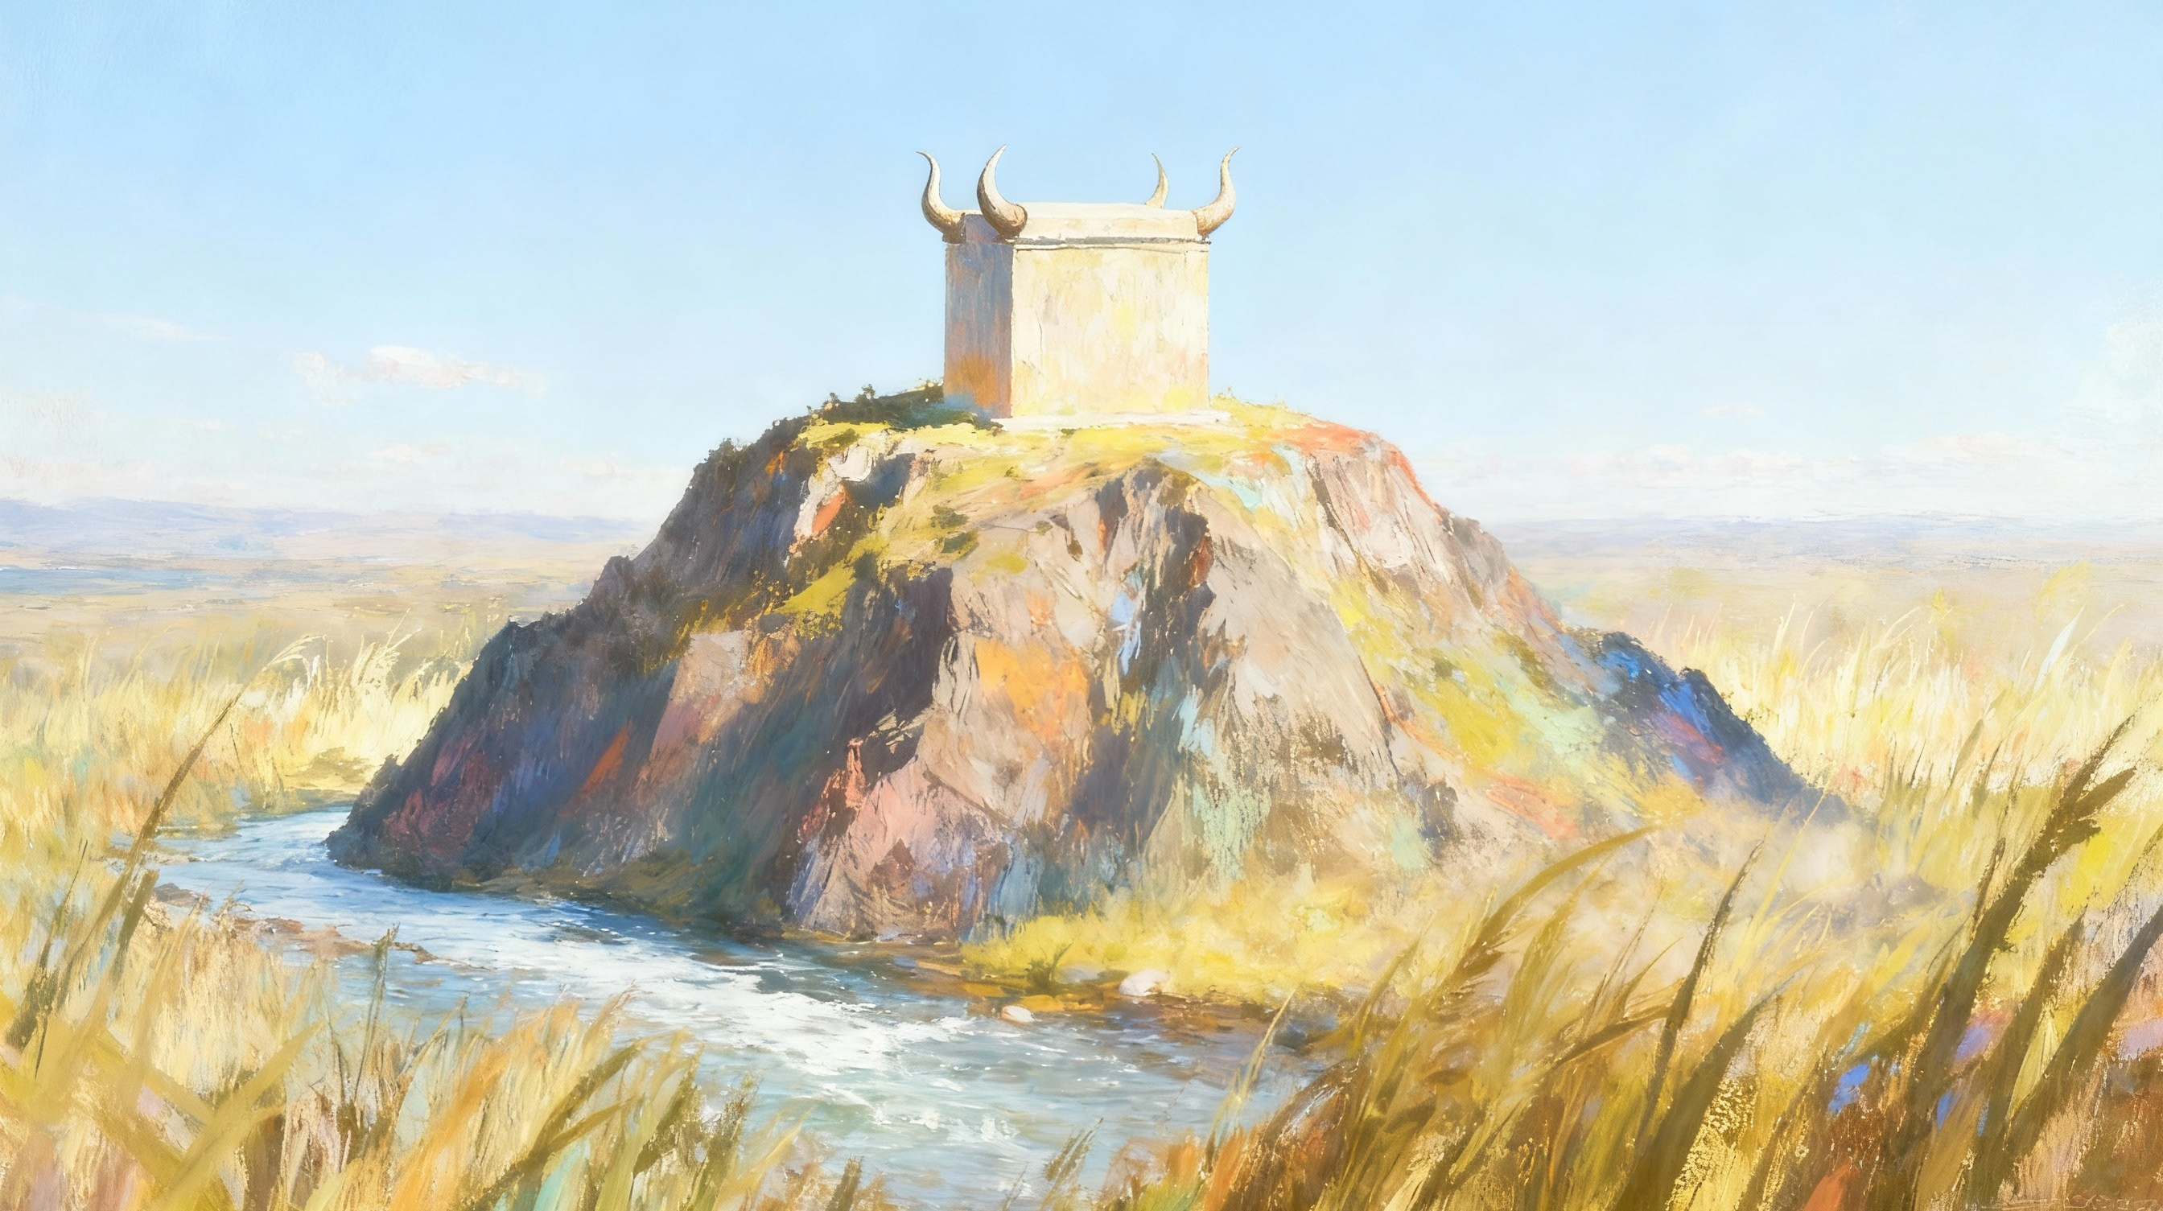
(약속의) 땅에서의 삶
11과 2025년 12월 13일

Slide 2
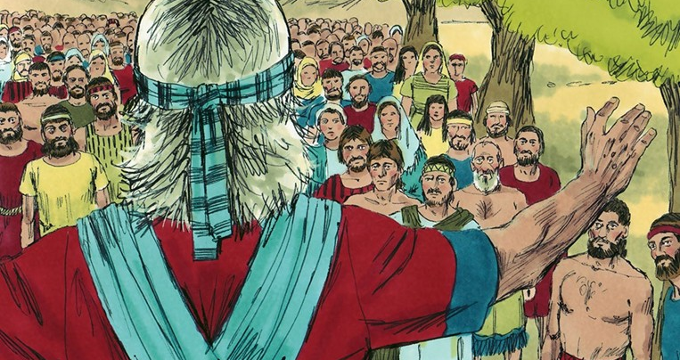

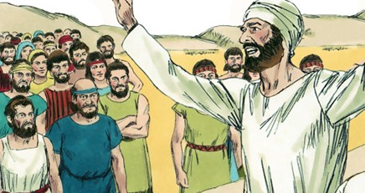
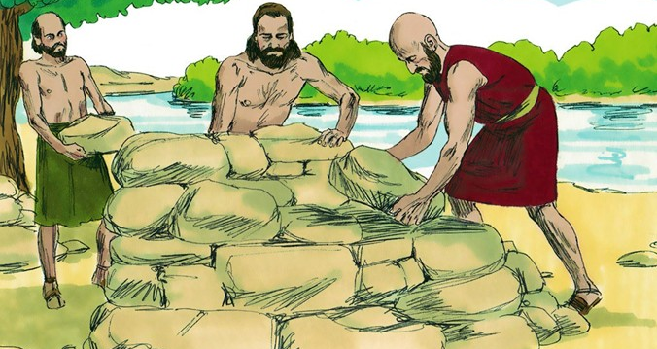
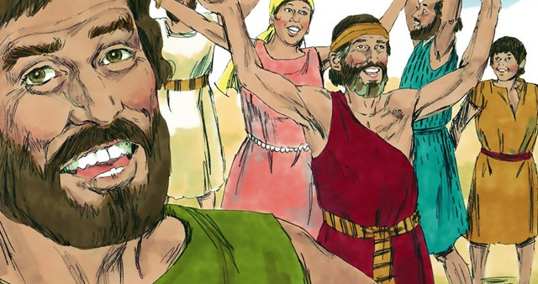
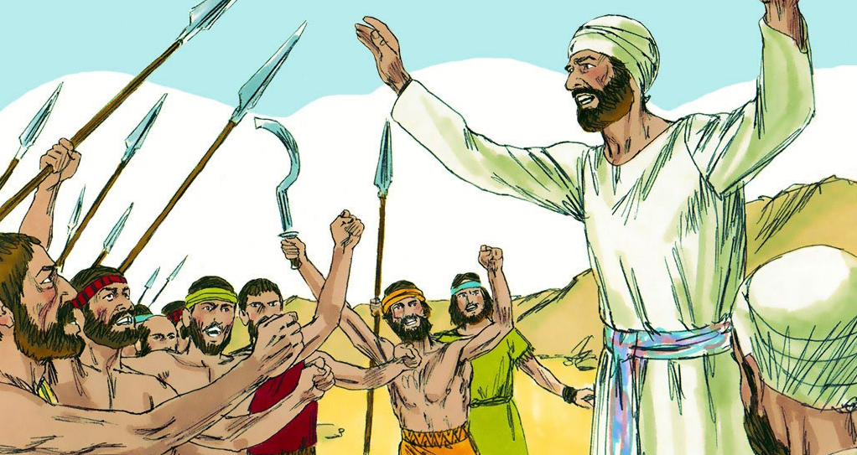
“유순한 대답은 분노를 쉬게 하여도 과격한 말은 노를 격동하느니라” (잠 15:1)

Slide 3

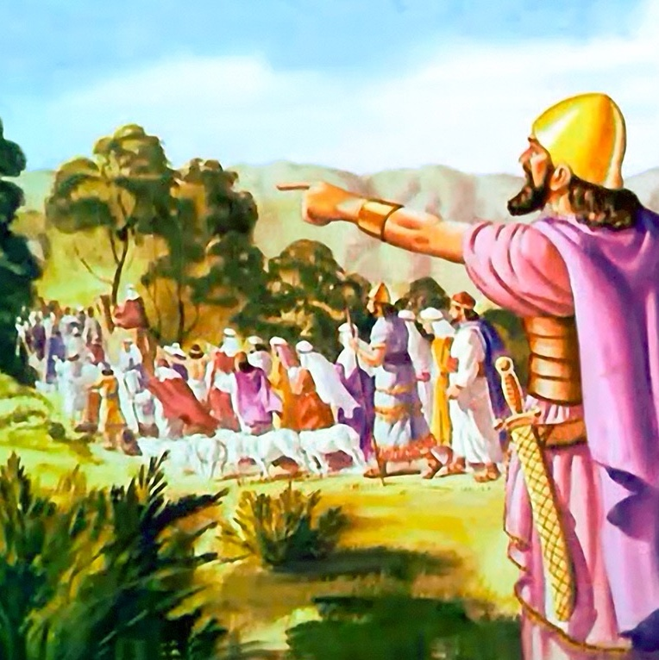
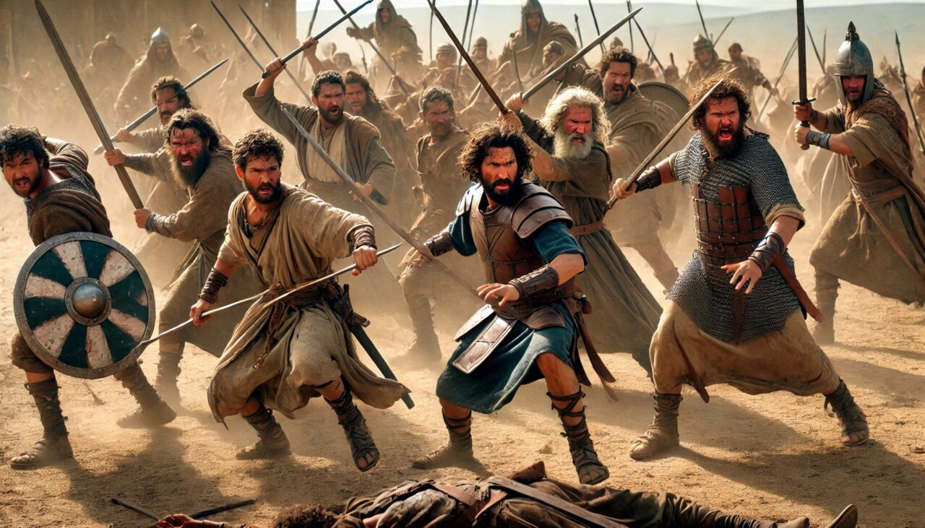





수년 간의 전쟁을 치른 후에 이스라엘이 가나안을 정복했지만, 그곳 주민들을 모두 쫓아낸 것은 아니었습니다.
먼저 요단강 동쪽 지역을 차지한 르우벤, 갓, 므낫세 반 지파는 요단강을 건너와 나머지 지파들을 도와 정복 전쟁을 끝내겠다는 약속을 성실하게 지켰습니다.
마침내 그들이 자기 땅으로 돌아갈 시간이 왔습니다. 여호수아는 그들을 축복하고 하나님의 말씀을 계속 순종하라고 권고한 후, 그들을 돌려보냈습니다. 그러나 이 이별은 이스라엘 지파들의 연합을 위협한 심각한 오해로 얼룩지게 되었습니다.
고별사 (수 22:1-8)
분쟁이 일어난 이유 (수 22:10-12)
비난(정죄)함 (수 22:13-20)
침착(친절)하게 응답함 (수 22:21-29)
화해 (수 22:30-34)

Slide 4


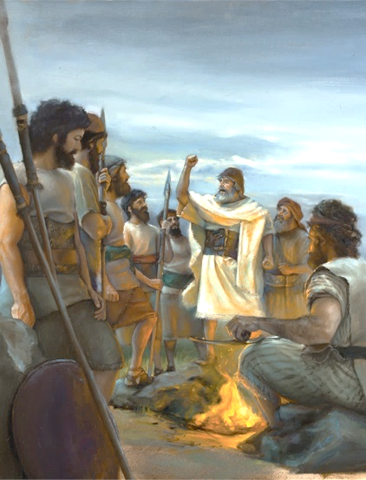
고별사
“오직 여호와의 종 모세가 너희에게 명령한 명령과 율법을 반드시 행하여 너희의 하나님 여호와를 사랑하고 그의 모든 길로 행하며 그의 계명을 지켜 그에게 친근히 하고 너희의 마음을 다하며 성품을 다하여 그를 섬길지니라” (수 22:5)
이스라엘 지파들이 요단강을 사이에 두고 두 지역으로 나뉠 것이기 때문에, 여호수아는 두 지파와 반지파에게 끝까지 충실함을 잃지 말라는 현명한 조언을 했습니다 (수 22:5).
너희 하나님을 사랑하라
하나님께 순종하는 삶
하나님의 계명들을 지킴
하나님께 꼭 붙어있기
온 마음과 온 영혼을 다하여 하나님을 섬김
우리가 하나님께 끌리는 것은 사랑이라는 원칙 때문입니다. 하나님께서 먼저 우리를 사랑하셨기 때문에 우리가 그분을 사랑할 수 있는 것입니다. (요일 4:19)
여호수아는 하나님을 따르기로 선택한 사람들은 순종하는 삶을 산다고 했습니다.
하나님의 섭리를 깨달을 때 우리 마음은 감사로 차오르게 되고 순종은 자연스럽게 뒤따르게 됩니다.
하나님께 꼭 붙어서 어떠한 방해공작에도 그분을 붙잡은 손을 놓지말아야 합니다.
우리를 창조하신 분을 사랑하는 마음으로 섬길 때 우리는 인생의 진짜 목적을 알고, 만족하며, 풍요로운 삶을 누릴 수 있습니다.

Slide 5


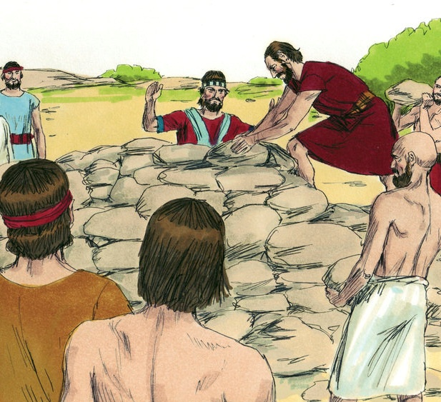
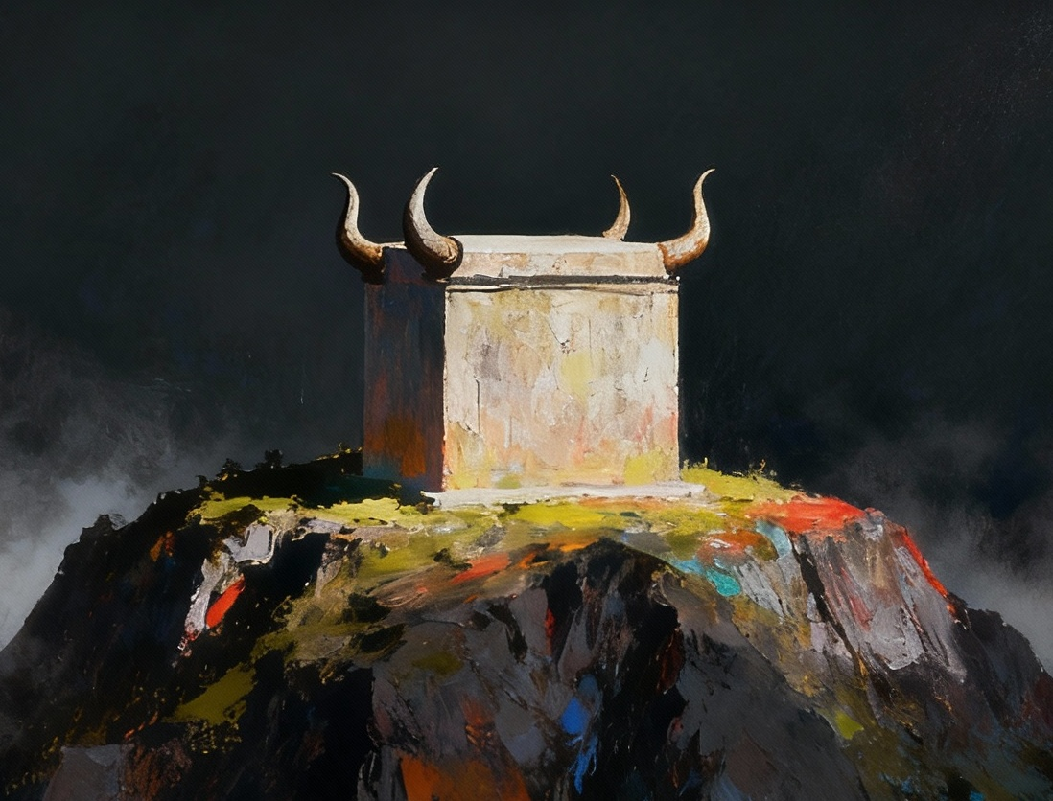
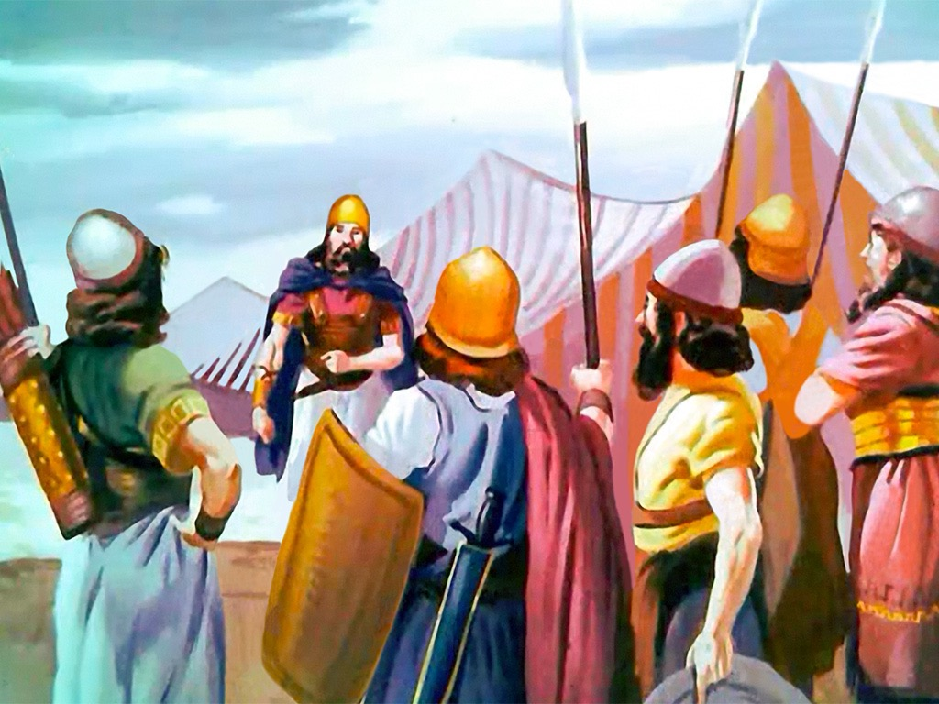
분쟁이 일어난 이유
“르우벤 자손과 므낫세 반 지파가 가나안 땅 요단 언덕 가에 이르자
거기서 요단 가에 제단을 쌓았는데 보기에 큰 제단이었더라” (수 22:10)
여호수아가 요단 강을 건넌 기적을 기념하기위해 세운 기념비 근처에, 두 지파와 반지파는 성소의 제단과 비슷한 제단을 만들었습니다 (수 22:10, 28).
(다른 지파들은) 이것을 성소의 번제단 외의 다른 장소에서 제단을 쌓는 것을 금지한 율법을 어긴 것으로 생각했습니다(레 17:8-9).
다른 지파들은 이 범법행위를 멈추기 위해 두 지파와 반지파를 공격하기로 결심했습니다(수 22:12). 그러나 하나님께서 피비린내 나는 내전을 막으시려고 개입하셨습니다. 하나님은 충분한 범죄의 증거를 확보하기 전에 섣불리 판단하지 않을 대표들을 선택하셨고, 대표들은 저들의 범죄가 밝혀질 때까지 그들을 무죄한 사람들로 간주하고 스스로 변명할 기회를 주었습니다 (수 22:13-14).
결국 밝혀진 것은 저들이 나머지 지파들에게 제단의 목적을 미리 알리지 않은 잘못을 했지만, 율법은 어기지 않은 것으로 판명되었습니다.

Slide 6

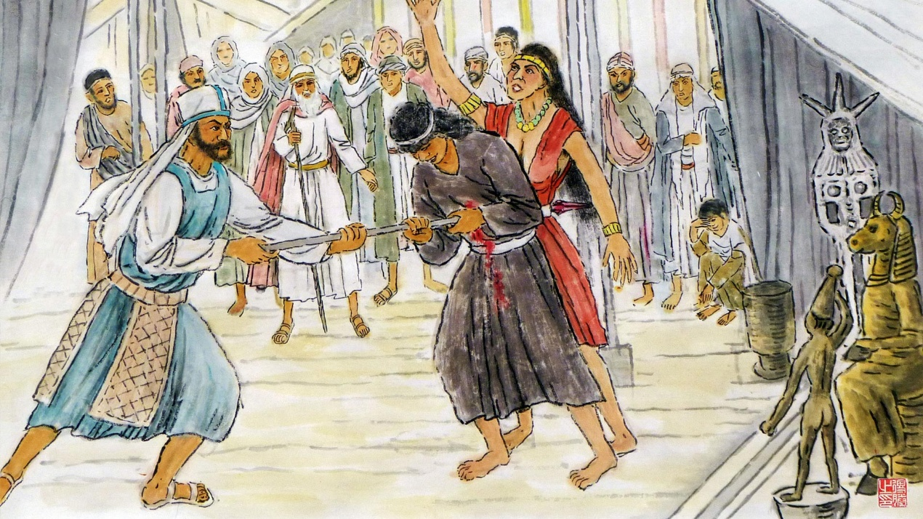
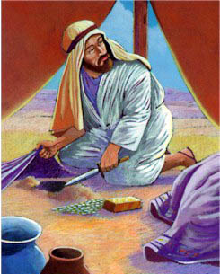
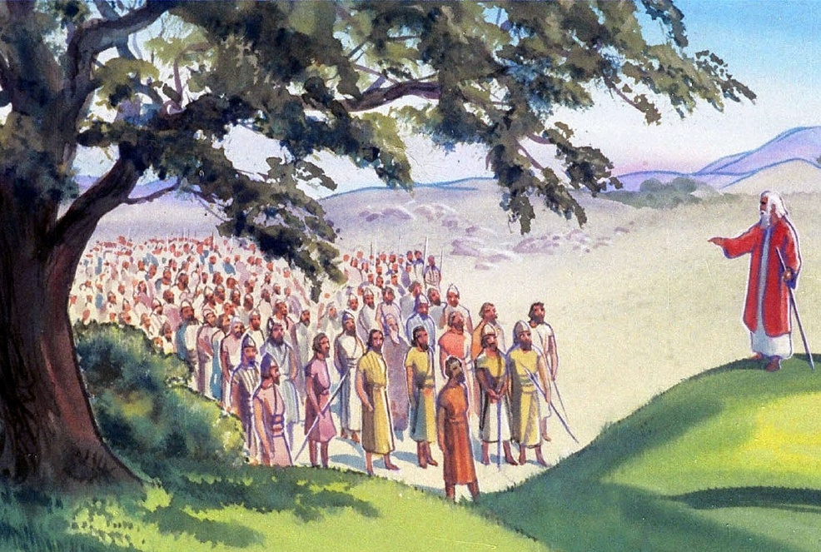
비난(정죄)함
“여호와의 온 회중이 말하기를 너희가 어찌하여 이스라엘 하나님께 범죄하여 오늘 여호와를 따르는 데서 돌아서서 너희를 위하여 제단을 쌓아 너희가 오늘 여호와께 거역하고자 하느냐?” (수 22:16)
비느하스가 조사 위원회의 위원장으로 선택된 이유는 무엇입니까?(수 22:13-14)
대제사장의 아들 비느하스는 바알브올에서의 반역의 죄를 막기 위해 결정적인 행동을 취한 인물이었습니다 (민 25:7-8). 그는 두 지파와 반 지파의 행동은 아간의 죄로 백성 전체가 범죄자가 된 사건과 같은 것이라고 했습니다 (수 22:16-20).
비느하스의 주장은 설득력이 있었습니다. 하나님께서 정하신 제단 이외에 다른 제단에 제사를 드리면 온 이스라엘이 형벌을 받을 것이었기 때문입니다 (수 22:18하).
그러나 비느하스는 그들에게 범죄를 만회할 기회를 주었습니다. 바로 성소가 있는 요단 강 서편에 가서 제사드릴 것을 권고한 것입니다 (수 22:19).

Slide 7


침착(친절)하게 대응함
“우리가 제단을 쌓은 것이 돌이켜 여호와를 따르지 아니하려 함이거나 또는 그 위에 번제나 소제를 드리려 함이거나 또는 화목제물을 드리려 함이거든 여호와는 친히 벌하시옵소서.” (수 22:23)
상대방이 말을 끝내기까지 조용히 듣고 기다렸습니다
하나님께서 자신들의 증인이시라고 했습니다.
자신들의 죄가 판명되면 달게 벌을 받겠다고 했습니다.
자신들이 제단을 쌓은 이유를 설명했습니다.
르우벤 지파와 갓 지파, 그리고 므낫세 반 지파는 비난을 받았을 때 모범적인 대처를 했습니다.
나머지 지파 사람들은 저들이 제단을 쌓은 이유를 듣기 전에는 하나님께 대한 반역, (불법적인) 독립시도, 그리고 하나님의 처벌을 상상했습니다.
하지만 진실이 밝혀졌을 때 그들은 나머지 이스라엘 지파에서 분리되는 것을 막고 형제 지파들과 연합을 유지하려 애쓰고 있다는 것이 밝혀졌습니다 (수 22:24-26).
부당한 비난을 받은 지파들은 격분하여 나머지 지파들에게 격하게 따질 수도 있었지만, 우호적인 태도로 답변했기 때문에 분쟁을 피할 수 있었습니다.

Slide 8

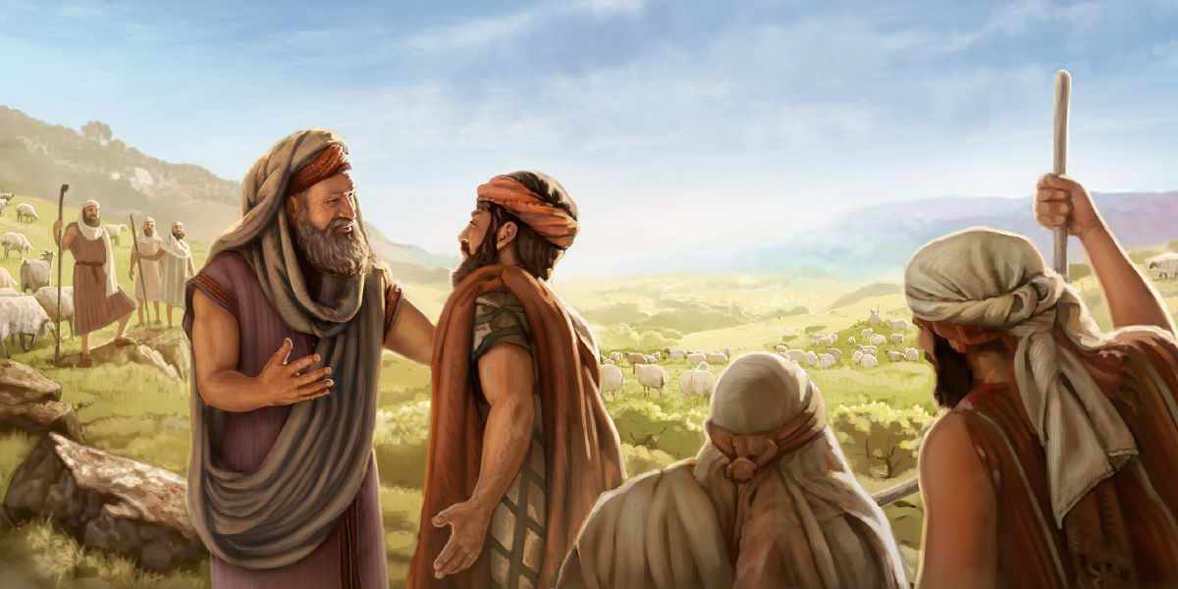
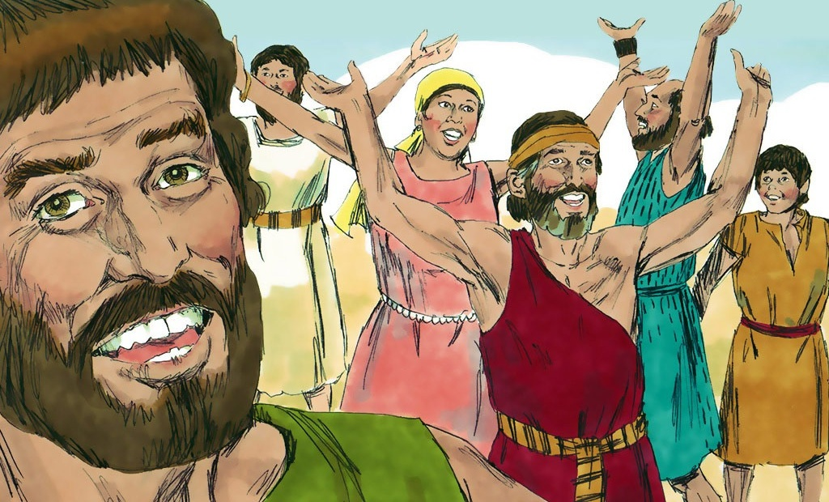
화해
“그 일이 이스라엘 자손을 즐겁게 한지라 이스라엘 자손이 하나님을 찬송하고 르우벤 자손과 갓 자손이 거주하는 땅에 가서 싸워 그것을 멸하자 하는 말을
다시는 하지 아니하였더라” (수 22:33)
자신들의 의심이 잘못된 것이 밝혀지자 비느하스와 이스라엘 사절단들은 안심하게 되었습니다 (수 22:30-31). 한편, 이스라엘 백성들은 진실이 밝혀지자 기뻐하며 하나님을 찬양했습니다(수 22:32-33).
그들의 이야기를 통해 우리는 가족, 교회, 지역 사회에서 벌어질 수 있는 비슷한 상황에서 화평을 유지하기 위한 몇가지 단계들을 배울 수 있습니다.
성급히 결론 내리지 말고
행동으로 옮기기 전에 대화로 문제를 제시하고
하나가 되기 위해 자신의 희생을 감수할 줄 알고
비난을 받을 때 상대방에게 예의를 갖추고 대답하며
화평을 되찾았을 때 다 같이 기뻐하며 하나님을 찬양함
나의 생각을 대화로 표현하고

Slide 9

“갓과 르우벤 자손들이 제단을 세우고 그 위에 제단의 목적을 설명하는 비문을 이렇게 새겨 넣었습니다. “이 제단은 우리들(요단 강 동편의 지파들과 서편의 지파들) 사이에 여호와께서 하나님이심을 증거한다.” 이렇게 그들은 훗날 오해가 생기는 것을 막고 (우상 숭배의) 유혹거리를 제거하려고 노력했습니다.
사람들 사이에서 가장 좋은 의도에서 한 행동도 쉽게 오해를 일으킬 수 있으며, 심각한 어려움을 당하는 것을 심심치 않게 보게 됩니다. 서로 예의와 관용을 베풀지 않으면 심각하고 심지어는 파멸로 치닫는 사례들이 얼마나 많이 일어나는지요!…
비난과 질책을 받고 자신의 잘못에서 돌아서는 사람은 아무도 없을 뿐 아니라, 대부분은 옳은 길에서 더 멀리 떠나고, 자기 잘못을 돌아볼 여유를 잃고 되려 마음을 굳게 걸어 잠급니다. 친절과 예의를 갖춘 너그러운 태도는 잘못을 저지른 사람을 구원하고 허다한(많은) 죄를 덮어줍니다.”
엘렌 화잇 (부조와 선지자. 519)

